Slide 1
Seriell/Parallel-Konverter
ERA Praktikum SS 2017 – Gruppe 45
Digital Audio - Pegelanzeige
Thea Kramer, Berzan Yildiz, Florian Müller

Slide 2
Digital Audio-Pegelanzeige Seriell/Parallel-Konverter
Projektleitervortrag
Florian Müller

Slide 3
Inhalt
Projektleitervortrag
Phase 1: Pflichtenheft
Phase 2: Spezifikation
Phase 3: Implementierung
Bewertung der Zeitplanung
Bewertung der Teamarbeit
Fachvortrag
Aufgabenüberblick
Entity
Architecture (Signale)
Process (Signal split)
Architecture (Output)
Testbench
Lösungsfindung und Alternativen
Demo Screenshot
Notes:
In unserem zweiten Projekt ging er um die Umsetzung eines Seriell / Parallel Konverters in VHDL.
Ich möchte in den nächsten Minuten kurz auf den Projektablauf und die Hürden die uns begegnet sind eingehen, und wie wir diese Hürden überwinden konnten.

Slide 4
Phase 1: Pflichtenheft
Grundgerüst durch Vorarbeit bei Assembler Projekt bereits vorhanden
Abschluss innerhalb eines Treffens
Notes:
In der ersten Phase des Projekts ging es um die Erstellung eines Pflichtenhefts.
Vorteil: durch Vorarbeit bei Assemblerprojekt Grundstruktur vorhanden → Konzentration auf Inhalt
Daher Abschluss des Pflichtenhefts innerhalb eines Treffens
In der ersten Phase des Projekts ging es um die Erstellung eines Pflichtenhefts. Hier hatten wir den Vorteil, dass durch unsere Vorarbeit beim Assembler Projekt bereits die Grundstruktur des Pflichtenhefts vorhanden war. Darum mussten wir uns also nicht mehr kümmern, sondern konnten direkt an den Inhalt gehen. Daher konnten wir das Pflichtenheft innerhalb eines Treffens abschließen

Slide 5
Phase 2: Spezifikation
Entwicklung von Lösungsideen
Pseudocode für Spezifikation bereits sehr nah an VHDL – Code
Notes:
Hier nicht nur Lösungsideen entwickelt
Pseudocode zur Verdeutlichung unseres Ansatzes geschrieben
Sehr nah an echtem VHDL Code → hat die nächste Phase erleichtert
Danach folgte die Spezifikationsphase. Hier haben wir nicht nur unsere Lösungsideen entwickelt, sondern zur Verdeutlichung bereits Pseudocode unseres Implementierungsansatzes verfasst. Dieser war bereits sehr nah an echtem VHDL Code, was uns die folgende Phase erleichtert hat.

Slide 6
Phase 3: Implementierung
Hürden:
Informationsbeschaffung zur Kompilierung von VHDL – Code
Geringe Verbreitung von VHDL im Gegensatz zu bspw. Java
Installation aller nötigen Tools auf Windows schwer
Notes:
Bisher alles sehr glatt
In Implementierungsphase stellt sich heraus:
Geringe Verbreitung von VHDL erschwert an brauchbare Informationen zu kommen
Außerdem Installation der nötigen Tools auf Windows schwerer als erwartet
Bis hier hin lief alles sehr glatt und wir sind auf keine größeren Probleme gestoßen. In der Implementierungsphase stellte sich aber heraus, dass es durch die vergleichsweise geringe Verbreitung von VHDL gar nicht so einfach ist online brauchbare Informationen und Hilfestellungen zu VHDL zu finden. Außerdem gestaltete sich die Installation der nötigen Tools auf Windows deutlich schwerer als erwartet.

Slide 7
Phase 3: Implementierung
Lösung:
GHDL als Compiler
GTKwave als Wave-Viewer
Umstieg auf macOS
Erfreulicherweise geringe Anpassungen am VHDL-Code aus der Spezifikation nötig
Notes:
Wahl von GHDL und GTKwave schnell getroffen
Lange unter Windows versucht → Schließlich Entscheidung Implementierung auf macOS fortzusetzen
Erfreulicherweise kaum Anpassungen an VHDL Code aus Spezifikation nötig
Schließlich haben wir uns auf GHDL als Compiler und GTKwave als Wave-Viewer geeinigt und sind mit der Implementierung auf macOS umgestiegen, weil sich die Installation der Tools dort deutlich einfacher gestaltete. Erfreulicherweise waren kaum Anpassungen am VHDL Code aus der Spezifikation nötig.

Slide 8
Bewertung der Zeitplanung
Pflichtenheft und Spezifikation benötigten weniger Zeit als veranschlagt
Implementierung benötigte mehr Zeit als veranschlagt
→ Gesamtplanung eingehalten
Notes:
Rücklickend weniger Zeit für Pflichtenheft und Spezifikation gebraucht
Mehr Zeit für Implementierung gebraucht
Insgesamt ausgeglichen → Gesamtplanung eingehalten
Rückblickend haben wir etwas weniger Zeit für Pflichtenheft und Spezifikation benötigt als geplant, aber dafür mehr Zeit für die Implementierung. Insgesamt hat sich das ausgewogen und wir konnten unsere Gesamtplanung einhalten.

Slide 9
Bewertung der Zeitplanung
Regelmäßige Treffen
Keine Hektik vor Deadline
Zeitknappheit lediglich in Implementierungsphase
Notes:
Durch regelmäßige Treffen → keine Hektik vor Deadlines
Nur am Ende Zeit knapp, weil letzte Phase mehr Zeit als geplant
Trotzdem rechtzeitig fertig geworden
Durch regelmäßige Treffen kam während des Projekts nie Hektik auf, nur ganz am Ende war die Zeit etwas knapp, weil wir für die letzte Phase mehr Zeit brauchten als geplant.

Slide 10
Bewertung der Teamarbeit
Gute Kommunikation durch stetigen Kontakt
Frühe Entscheidung für Gruppenarbeit statt Arbeitsteilung
Notes:
Da stetiger Kontakt (WhatsApp, Uni) keine Missverständnisse oder ähnliches.
Auch durch frühe Entscheidung für Gruppenarbeit und gegen Arbeitsteilung
Alle Teammitglieder voll ins Projekt integriert
Da wir stetig in Kontakt standen, sei es über WhatsApp oder persönlich in der Uni, kam es zu keinen Missverständnissen oder ähnlichem. Auch durch unsere frühe Entscheidung für Gruppenarbeit und gegen Aufteilung der Aufgaben waren zu jedem Zeitpunkt alle Teammitglieder voll ins Projekt integriert.

Slide 11
Digital Audio-Pegelanzeige Seriell/Parallel-Konverter
Fachvortrag
Berzan Yildiz

Slide 12
Inhalt
Projektleitervortrag
Phase 1: Pflichtenheft
Phase 2: Spezifikation
Phase 3: Implementierung
Bewertung der Zeitplanung
Bewertung der Teamarbeit
Fachvortrag
Aufgabenüberblick
Entity
Architecture (Signale)
Process (Signal split)
Architecture (Output)
Testbench
Lösungsfindung und Alternativen
Demo Screenshot

Slide 13
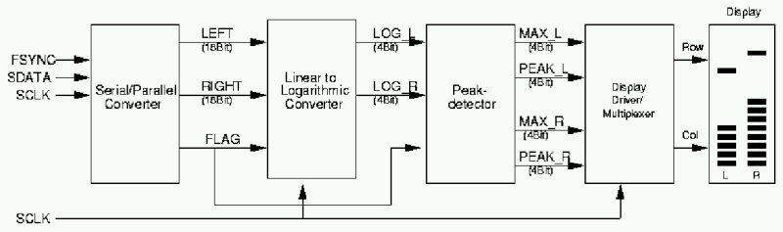
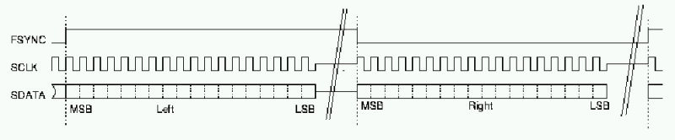
Aufgabenüberblick
Notes:
Aufgabe war es, Seriell zu Parallel Konverter einer Audiopegelanzeige in VHDL zu realisieren.
Da Audiodateien von digitalen Tonquellen als Stereosignale ausgegeben werden, und meist als serieller Datenstrom Bitweise einzeln eintreffen, ist der Konverter der erste Baustein der Audiopegelanzeige
Liest Seriellen Datenstrom in Abhängigkeit vom Framesynchronizer und der SCLK ein und teilt ihn in 18 Bit Pakete in Links und Rechts auf

Slide 14
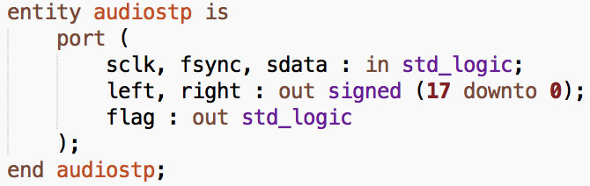
Entity
sdata: Serieller Datenstrom
sclk: Clock
fsync: Framesynchronizer
left & right: Ausgabewerte
flag: Ausgabeflag
Notes:
SDATA und FSYNC bei fallender Flanke von SCLK eingelesen und gespeichert
Nur FSYNC ist an die Samplefrequenz von 44,1 kHz gekoppelt, SCLK kann Lücken aufweisen
LEFT & RIGHT: Enthalten parallelisierte 18 Bitdatensätze
FLAG: Dient nachfolgendem Baustein zur Trennung der einzelnen Datensätze (wird bei jeder Ausgabe von LEFT und RIGHT für einen Takt auf 1 gesetzt)

Slide 15
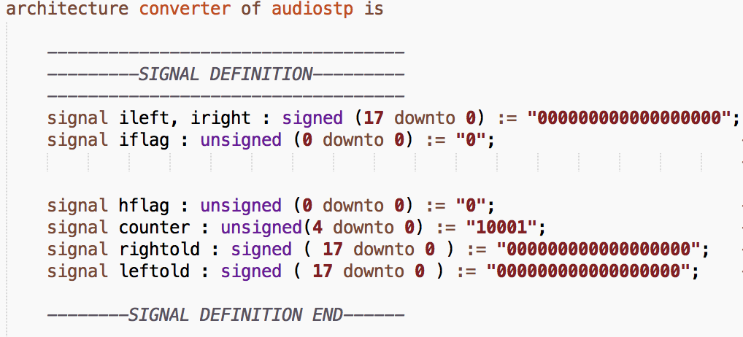
Architecture (Signale)
ileft & iright: Interne Speicher für Left und Right
iflag und hflag: Internes Flag und Hilfsflag
counter: Zählt von 17 bis 0 zur Left und Right Unterscheidung
Rightold & Leftold: Zwischenspeicher für Left und Right
Notes:
ILEFT und IRIGHT: Speichern intern die eingehenden Bits von SDATA, werden am Ende RIGHT und LEFT zugewiesen
IFLAG: Signalisiert intern vollständiges Einlesen von ILEFT und IRIGHT um sie der Ausgabe zuzuweisen.
HFLAG: Hilfsflag, um Ausgabeflag für einen Takt auf 1 zu setzen
Counter: Stellt sicher, dass jeweils 18 Bit in Links und Rechts eingelesen werden
RIGHTOLD & LEFTOLD: Hilfsvariablen, die die Ausgabewerte von Right und Left speichern und nach einem LEFT RIGHT Zyklus updaten, nötig da Ausgänge in Schaltungen nicht gelesen werden können
Alle Signale sind Anfangs auf 0 gesetzt, außer Counter, zählt von 17 abwärts

Slide 16
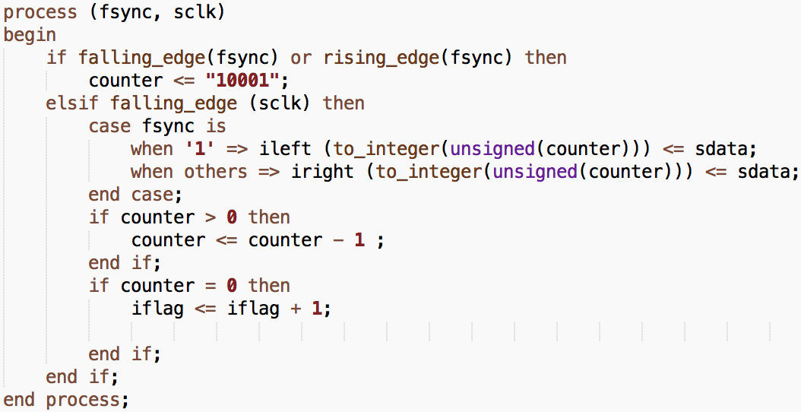
Process (Signal split)
Counterreset
Aufteilung in Left und Right gemäß FSYNC
Counterdekrementation
Wechsel des IFLAGS
Clockreset: Alle 18 Takte
Zuweisung der sdata zu ileft falls fsync 1, sonst zu iright
Counterdekrementation um 1 pro Prozessaufruf, iflag – Wechsel bei 0
Notes:
Abhängig von SCLK und FSYNC, nur auf Änderungen dieser wird geachtet (wobei FSYNC alle 18 Takte synchron mit SCLK wechselt)
Counterreset: Auf 17 resetted, bei Wechsel von FSYNC, was alle 18 Takte geschieht. Zählt also ab jedem Paket von 17 bis 0 und kennzeichnet somit den Wechsel zu RIGHT bzw. LEFT
Nach Aufgabenstellung bei FSYNC 1 nach ILEFT einlesen, sonst nach IRIGHT.
Cast des unsigned Counters mithilfe to_integer Funktion, um Counter als Index zu nutzen.
Counter zählt noch nicht bearbeitete Stellen in ILEFT bzw. IRIGHT, jedesmal wenn er 0 erreicht invertiert IFLAG (ist somit immer 1 wenn ILEFT, und 0 wenn IRIGHT bearbeitet wird)

Slide 17
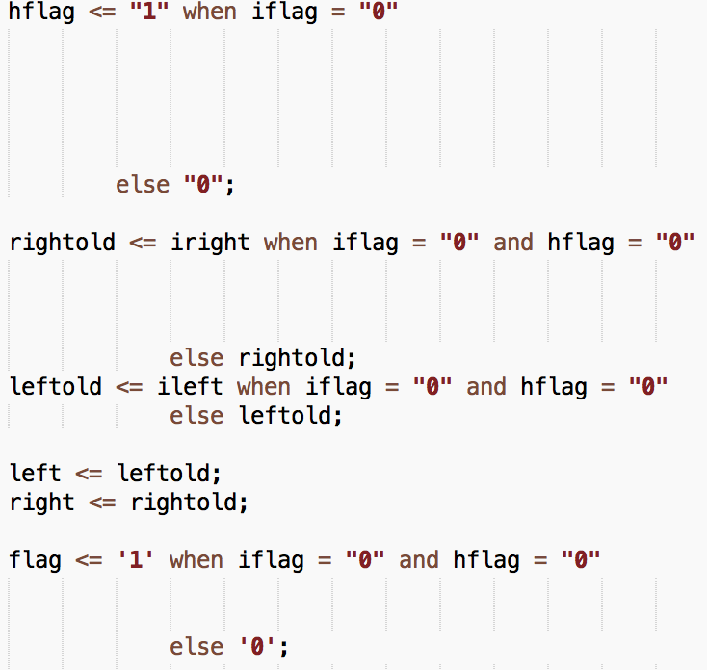
Architecture (Output)
HFLAG auf 1 nach FSYNC Zyklus
Aktualisierung der Right- und Left-Werte
Ausgabe der geupdateten Right- und Left-Werte
Setzen des Ausgabeflags auf 1
Output des STP-Converters
Notes:
HFLAG auf 1 wenn IFLAG auf 0, also nach einem Kompletten LEFT und RIGHT Zyklus
Da Zuweisungen in Concurrent Statements nicht sofort geschehen, sondern erst nach Zeit Delta, ist HFLAG mit Wert 0 noch in folgenden Zeilen nutzbar
Wenn IFLAG und HFLAG = 0 (Also nach einem FSYNC-Zyklus), dann Zuweisung der endgültig ausgelesenen LEFT und RIGHT Werte zu den Left und Right Hilfsvariablen
Ausgabeflag für einen Takt auf 1 gesetzt, bis HFLAG nach dem Zeitdelta auf 1 gesetzt wird
FEHLER: Zuweisungsverzögerung von HFLAG doch kürzer als angenommen, HFLAG bei RIGHTOLD LEFTOLD noch 0, wird aber vor FLAGsetzung auf 1 gesetzt, wodurch Flag nicht richtig ausgegeben

Slide 18
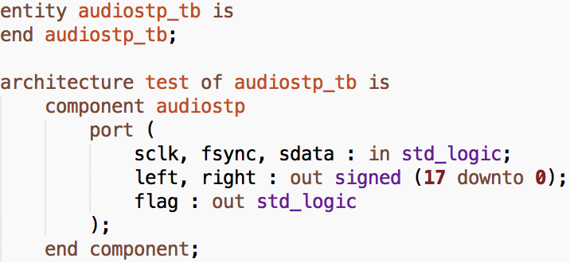
Testbench
Leer
Gleiche Ein- und Ausgänge wie bei Hauptprogramm-Entity
Ein- und Ausgänge als interne Signale
Verbindung der Component und Signale
Notes:
Entity leer, üblich bei Testbenches
Component: Alle Eingänge und Ausgänge wie bei Entity des Hauptprogramms
Portmap: verknüpft Signale der Testbench mit Ein- und Ausgängen der Component
Anfängliche Zuweisung von “X”, um neutralen Wert zu erzeugen, danach SCLK abwechselnd im Nanosekunden Takt gewechselt, FSYNC alle 18 Nanosekunden und SDATA zufällige Werte
Das Testprogramm wird am Ende mit einem wait-Statement gestoppt

Slide 19
Lösungsfindung und Alternativen
Hauptproblem: Interne Sammlung und Trennung der Eingabebits
Lösungsideen: 1 36-Bit Vektor oder 2 18-Bit Vektoren
6-Bit Counter (35 to 0), alles in einen Vektor
Am Ende Aufteilung in Left und Right und Flaggausgabe
Counterreset bei nächsten FSYNC Rising-Edge
Entscheidung: 2 18-Bit Vektoren
Intuitive funktionale Trennung im Code
Erleichtert Arbeit der anderen Bausteine an unserem Code
Kleinerer Counter (5 vs 6 Bit)
Notes:
Schwierigkeit besteht darin, die Bits nach LEFT und RIGHT zu trennen
36 Bit und anschließend aufteilen, oder direkt aufteilen
Counter wäre 35 bis 0. Bei Counter 0 Aufteilung in LEFT und RIGHT und Ausgabe, dann FLAG Ausgabe und Counterreset bei steigender FSYNC Flanke
Kaum gravierende Unterschiede
Funktionale Trennung von LEFT und RIGHT im Code ermöglicht womöglich uns und anderen Entwicklern der anderen Bausteine leichteren Umgang mit Code
Nutzung von Versetzter Zuweisung von HFLAG ermöglicht (theoretisch) Update der Ausgabevektoren und Setzen Ausgabeflags gleichzeitig
Im Großen und Ganzen keine großen Unterschiede, aber genug für unsere Entscheidung

Slide 20
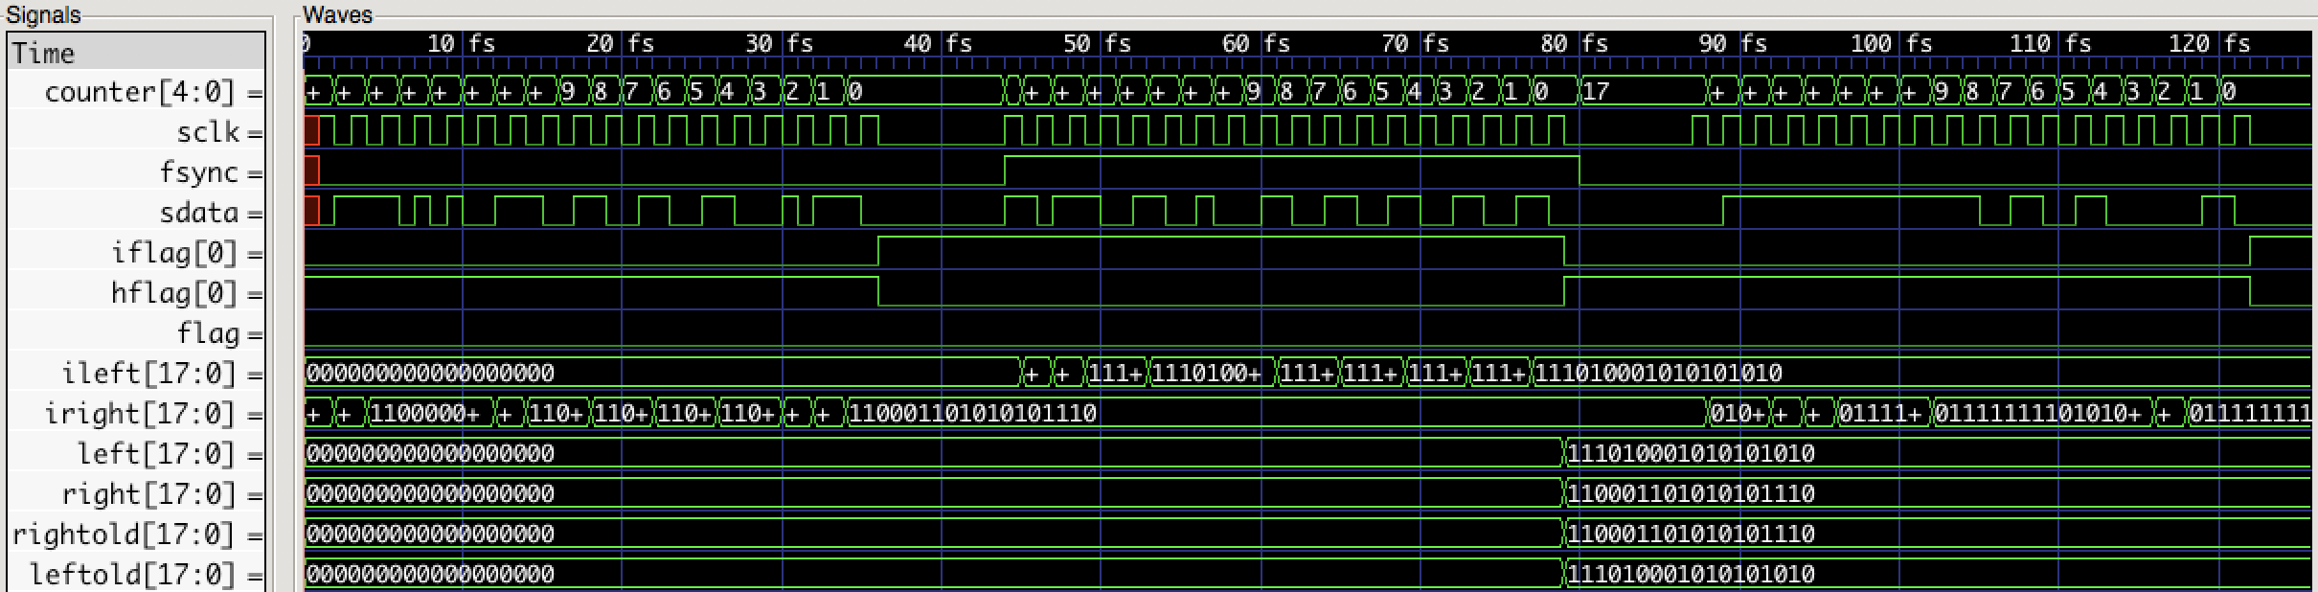
Demo Screenshot

Slide 21
Digital Audio - Pegelanzeige Seriell/Parallel-Konverter
Danke für Ihre Aufmerksamkeit.
Wir gehen gerne auf Fragen oder Unverständlichkeiten ein.

